Slide 1
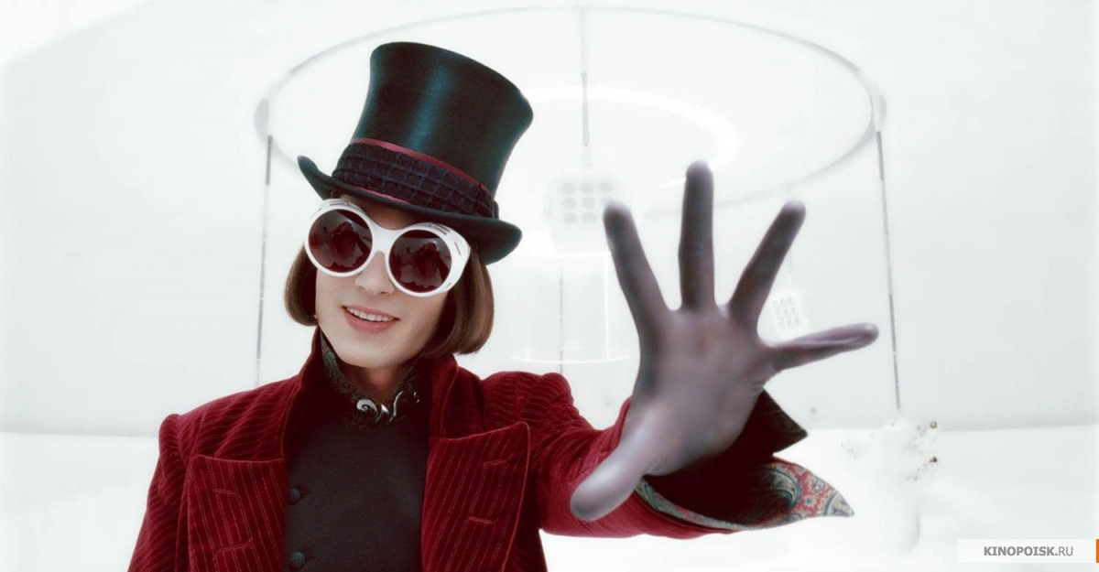
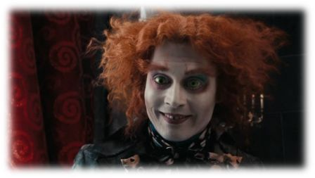
Образ человека-чудака в искусстве кинематографа
на примере персонажей Шляпника и Вилли Вонка из фильмов Т. Бёртона «Алиса в стране Чудес», «Чарли и шоколадная фабрика»
Работу выполнила:
Возлюбленная Анна
ученица 10класса
МБОУ г. Костромы «СОШ № 29»
Руководитель:
Булатова Ксения Евгеньевна
Муниципальное образовательное учреждение города Костромы «Средняя общеобразовательная школа № 29»

Slide 2
Содержание
Введение
Образ человека-чудака
Образ человека-чудака - Вилли Вонка
Образ человека-чудака - Шляпник
Заключение
Используемая литература

Slide 3
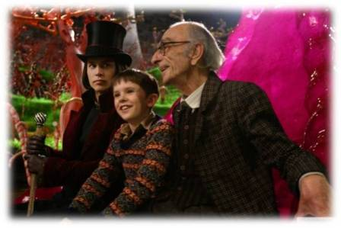
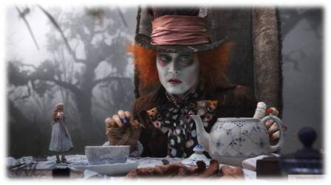
Актуальность
В жизни человек может совершать поступки, ему не свойственные. И тогда окружающие с недоумением оценивают их как нелогичные, странные, чудаковатые. Но никто не задумывается, чем объясняются такие поступки, мотивы странного поведения человека.

Slide 4
Актуальность
Все чудаки, как и обычные люди, разные.
Чудаки - это личность, которая на одно и тоже событие в жизни может реагировать по-разному, со своей нестандартной точки зрения. Отсюда возникает противоречие, а есть ли общие черты у типажа «человек-чудак», или они по своей натуре все разные.

Slide 5
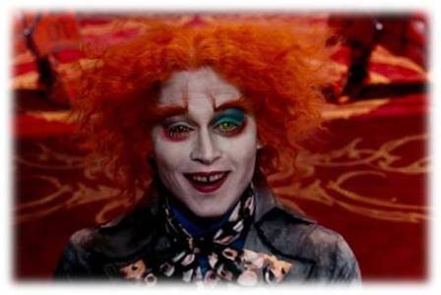
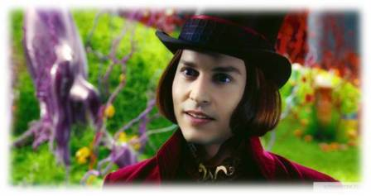
Люди-чудаки
Спокойные
Уравновешенные
Отчасти наивные
Рассеянные
Эмоциональные
Гиперчувствительные
Свойственны панические состояния

Slide 6
Актуальность
Традиция странных героев, чудаков, выбивающихся из установленной системы своими нелогичными поступками, всегда была актуальна не только для художественной литературы, но и для кинематографов.

Slide 7
Проблема
может ли кинематограф передать характерные особенности чудаков?
Цель работы:
Доказать, что персонажи фильмов Т. Бертона Вилли Вонка и Шляпник являются яркими представителями образа человека-чудака.

Slide 8
Задачи
Изучение и анализ языковедческих терминов, характеризующих образ человека-чудака
Обобщение изученных языковедческих терминов в одно обобщенное понятие человека-чудака
Выявление и сравнение характерных черт персонажей фильмов Т. Бертона, соответствующие типологии «человека-чудака»

Slide 9
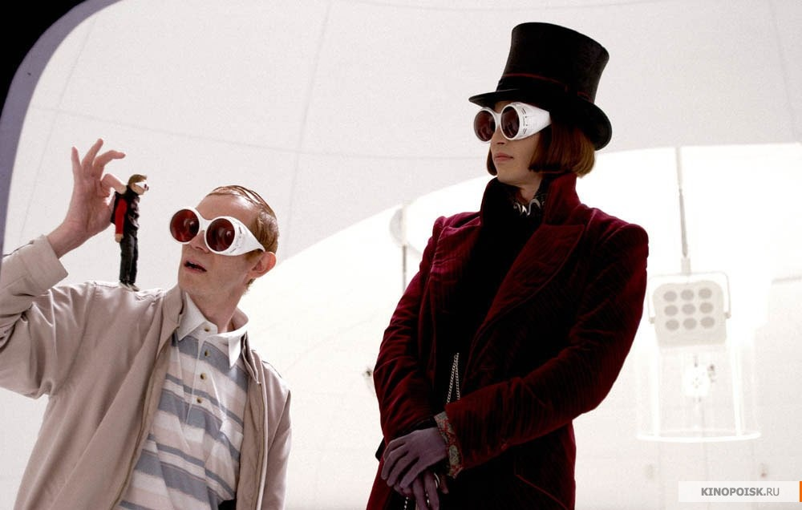
Образ человека-чудака
Представление о чудаках претерпело множество изменений, причем понятие суживалось.
«Чудак. Странный, чудной человек».
«Человек со странностями, поведение, поступки которого вызывают недоумение, удивление окружающих».
«Своим поведением выделяется среди остальных и возбуждает удивление, улыбку или насмешку»

Slide 10
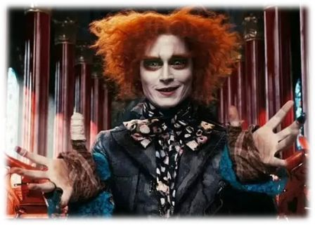
Человек-чудак
Странный человек, вызывающий недоумение и удивление своей необычностью и поступками, получающий оценку других

Slide 11
Типы человека-чудака
1) эксцентричный человек, увлеченный необычным хобби
2) экстравагантный представитель мира искусства
3) странный интроверт, живущий в своем внутреннем мире, куда никому нет доступа
4) рассеянный и не по возрасту серьезный всезнайка

Slide 12
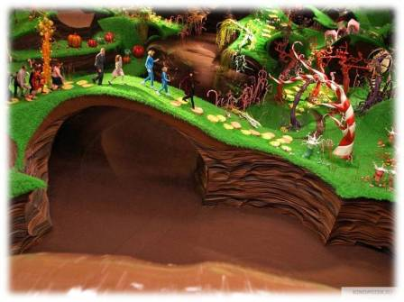
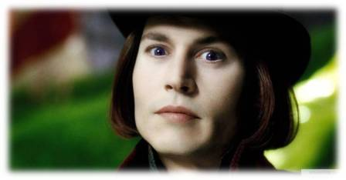
Характеристика
Интровертность
Внешний вид
Гениальность
Необычное хобби или профессия
Психическое (духовное) или физическое несовершенство
Двуемирие

Slide 13
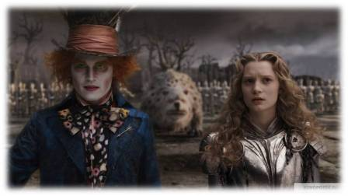
Человек-чудак может выглядеть как истинный джентльмен, в изысканном костюме. С другой стороны, чудак может шокировать людей своим внешним видом. Это может быть яркость и несочетаемость цветов в одежде. Но внешний вид персонажа всегда отражает его внутренний мир.

Slide 14
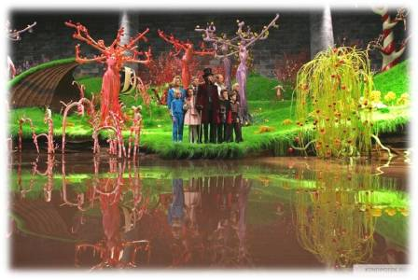
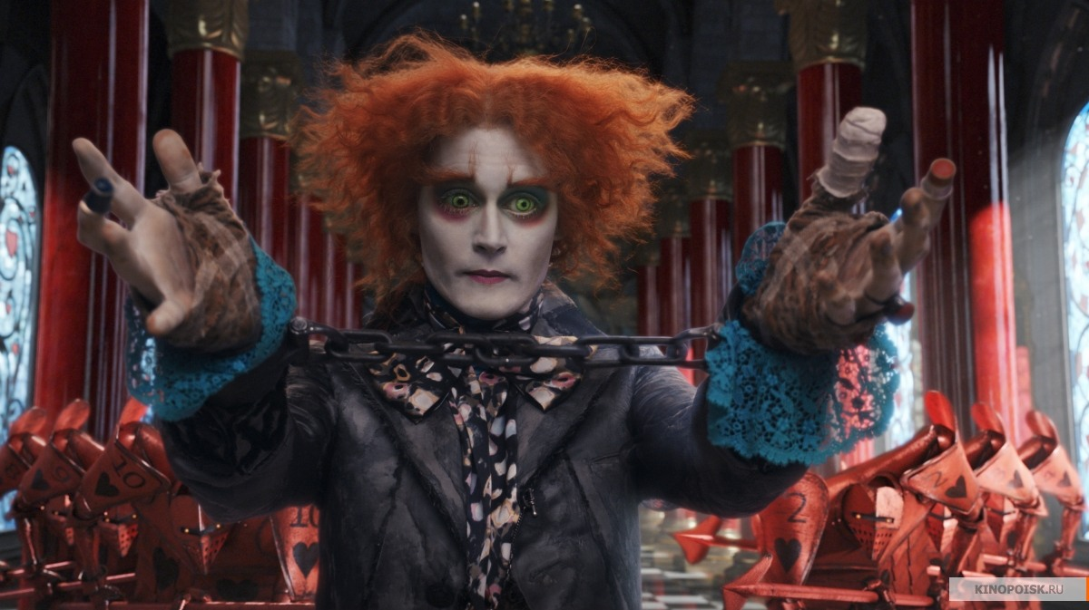
Чудаковатость присуща гениальности. Все гениальные люди обладают характерными чертами человека-чудака. Они полностью отданы своей профессии и часто не замечают, что живут не по правилам, принятым обществом.

Slide 15
Нелогичность поведения и поступков странных героев обусловлены тем, что в мире, регулируемом четкими нормами и правилами, придуманными людьми, они живут по законам мира своего.
В основе характера у чудаков- свое, другое, понимание мира. Основной чертой образа чудака представляется его пограничное состояние - на границе общества, на границе двух миров, на границе собственного сознания.

Slide 16
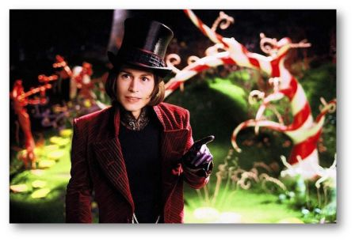
Вилли Вонка

Slide 17
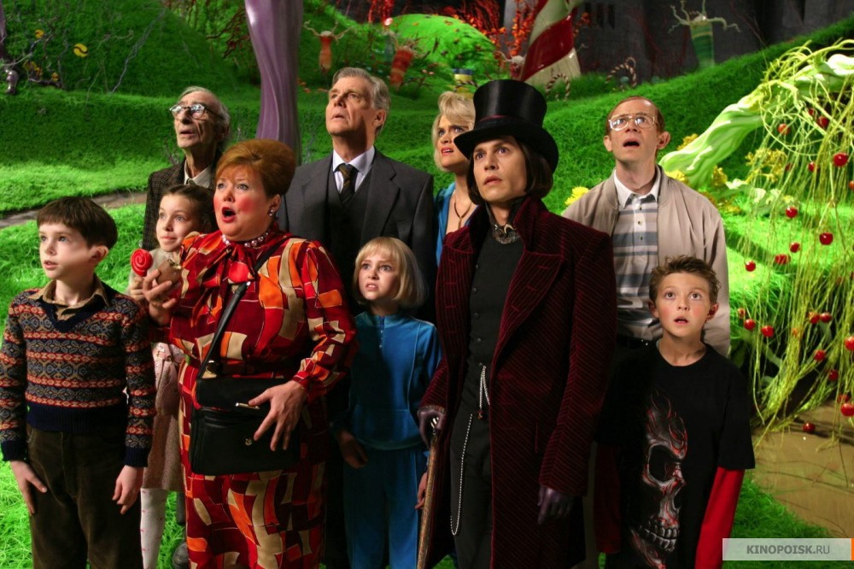
Джентльмен в элегантном костюме
Психическая душевная травма из детства
Шоколадный гений
Живет в своем созданном мире, но воспринимает окружающих с детской наивностью

Slide 18
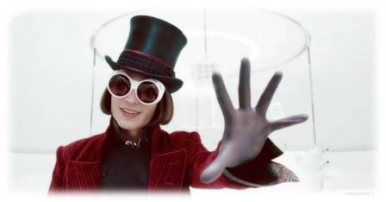
Вилли Вонка предстает перед нами в костюме сливового цвета, цилиндра на голове, и на фоне его бледной кожи ярко выделяются белоснежные зубы.

Slide 19
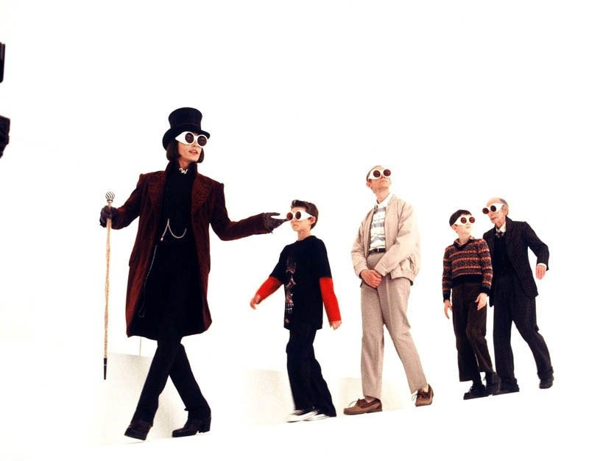
У Вилли Вонка психическое несовершенство: в детстве деспотичный отец запрещал ему есть сладости, вследствие чего Вилли Вонка сбежал из дома и построил свою шоколадную фабрику.

Slide 20
Вилли Вонка называют шоколадным гением в обычном мире. И он оправдывает это прозвище. Кто еще сможет построить шоколадную фабрику, в которой шоколад перемешивает водопад, или происходит телепортация сладостей через телевидение.

Slide 21
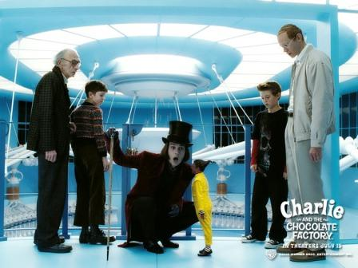
Его внутренний мир с его шоколадной фабрикой противостоит окружающей действительности. Вилли Вонка воспринимает мир с детской открытостью и искренне считает, что ведет себя совершенно нормально.

Slide 22
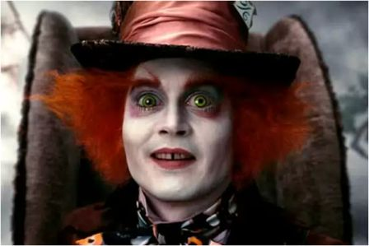
Шляпник

Slide 23
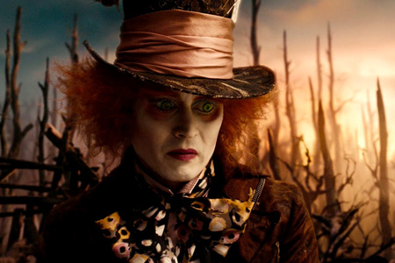
Экстравагантный яркий внешний вид
Физическое несовершенство
Гениальность проявляется в создании шляп
Закрыт в своем мире, реагирует на него агрессивно, защищается от внешнего мира своей Шляпой, подвержен паническим состояниям

Slide 24
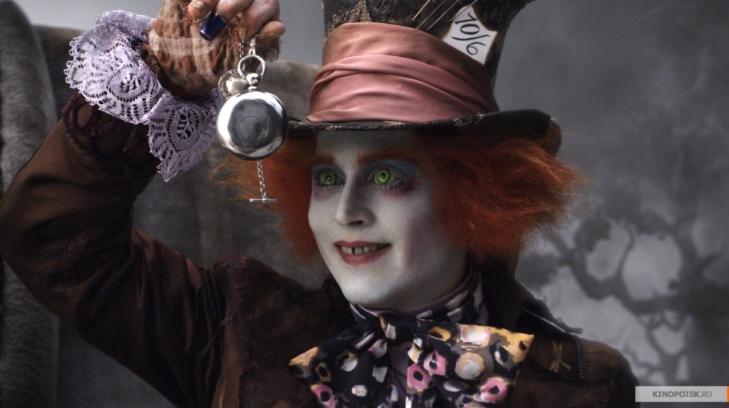
Шляпник поражает наше воображение немыслимыми цветами в своем внешнем виде, яркими зелеными глазами и оранжевыми волосами. Причем по фильму цвет костюма меняется в зависимости от настроения.

Slide 25
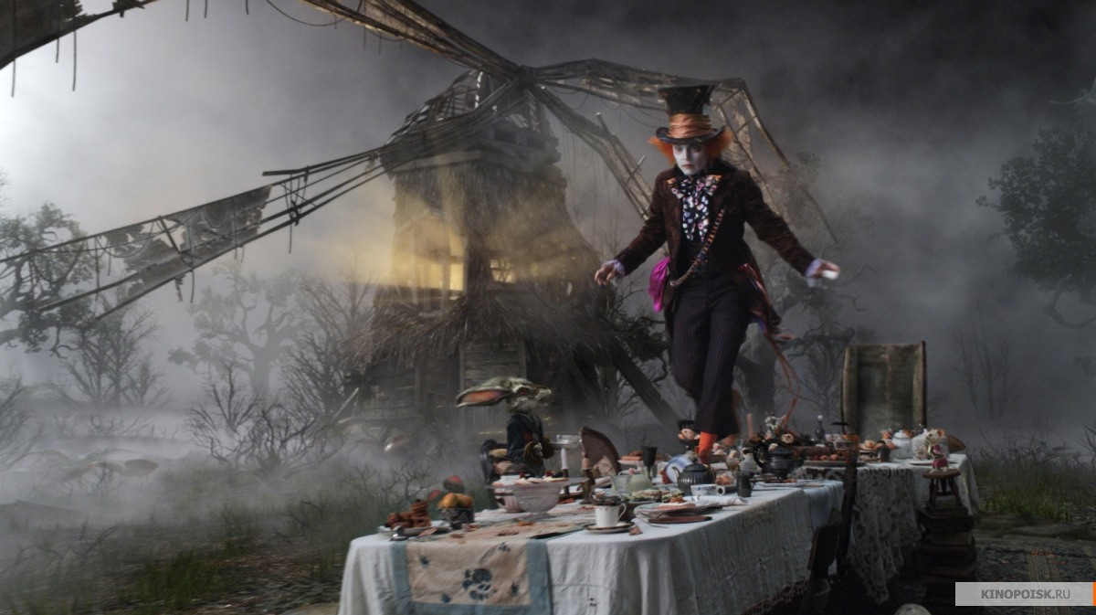
У Шляпника несовершенство физического характера: отравление ртутью. Это повлияло на его поведение: он может смеяться невпопад, и нередко его заносит в его безумии.

Slide 26
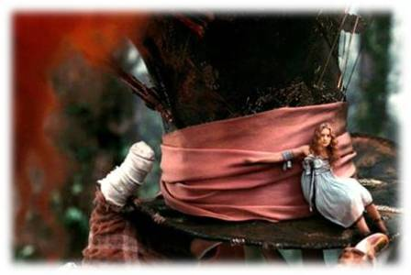
Шляпника прозвали безумным Шляпником, потому что он создает гениально безумные шляпы. Кто еще кроме этого персонажа может создать головной убор из утки или перьев павлина?

Slide 27
Шляпник настолько закрылся в своем личном мире, что никого и ничего, кроме своих шляп, не воспринимал. Его спасением была шляпа, и без нее Шляпника «заносило» настолько, что окружающие считали его безумным.

Slide 28
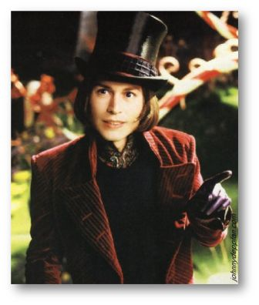
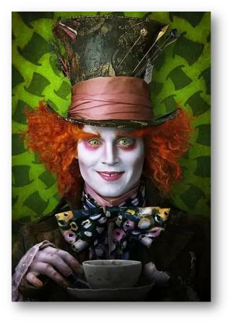
Вилли Вонка Шляпник

Slide 29
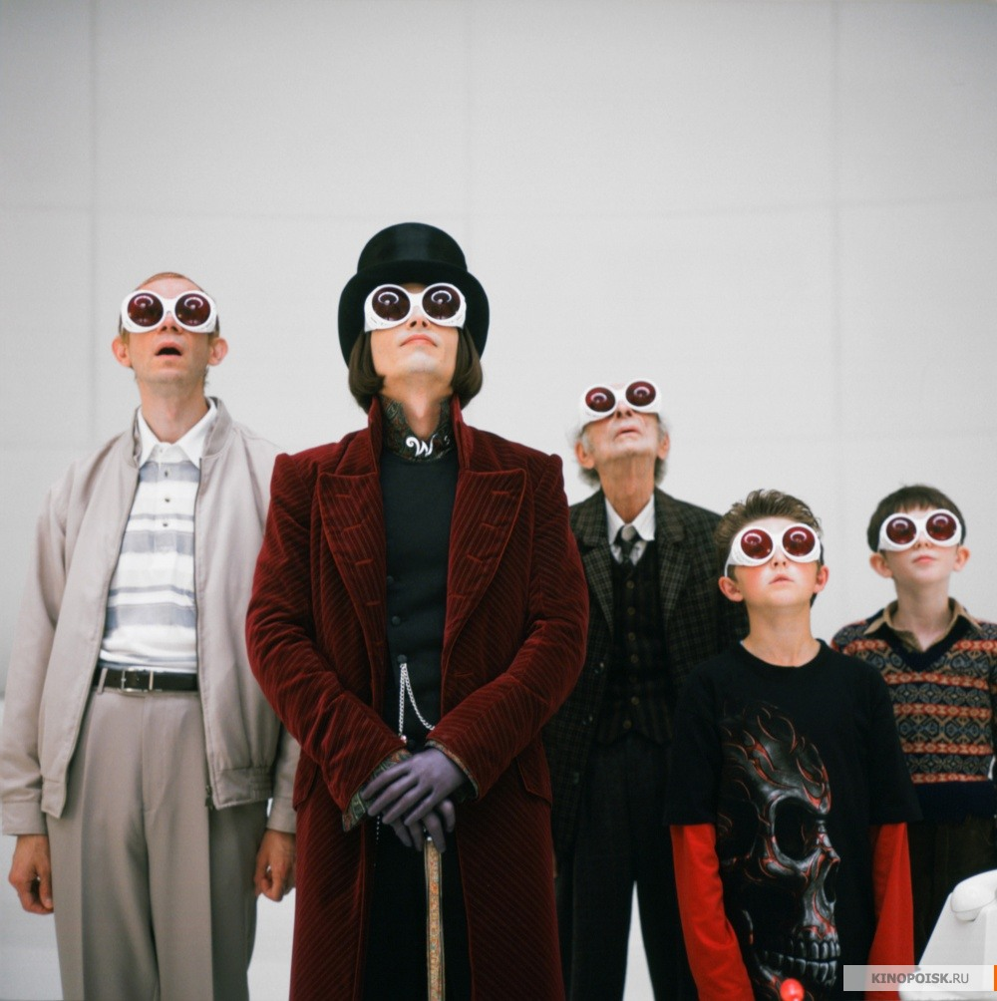
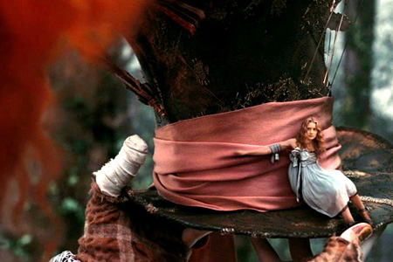
Общие черты
Интроверты
Гениальность

Slide 30
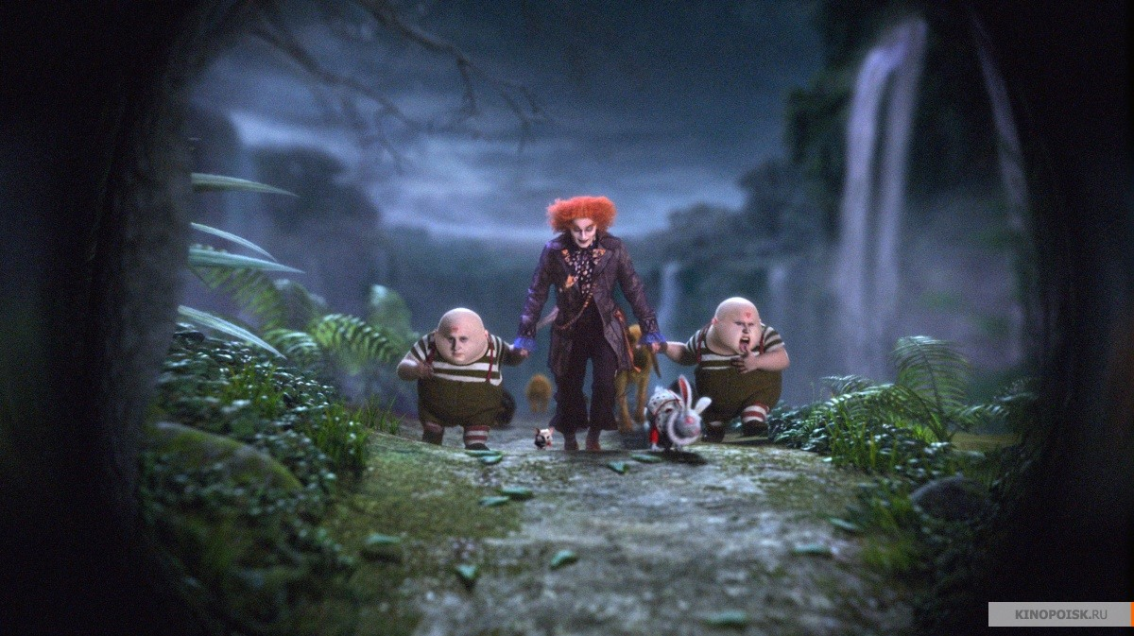
Оба героя, и Вилли Вонка, и Шляпник, одиноки. Они живут в своем внутреннем мире, со своими внутренними размышлениями и переживаниями. Это становится источником для их творческих идей, эмоций и впечатлений. Внешний мир быстро вызывает у героев неприятные ощущения. Вилли Вонка и Шляпник полностью увлечены своим делом, профессией, не замечая окружающую их действительность.

Slide 31
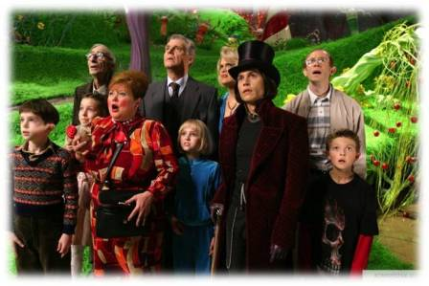

Во-вторых, все чудаки по своей природе – гении. Вилли Вонка создает уникальную шоколадную фабрику, а Шляпник гениален в своем ремесле.

Slide 32
Различия
Истинная причина странного поведения:
Психическое (душевное) или физическое несовершенство
Мироощущение
Личностные качества

Slide 33
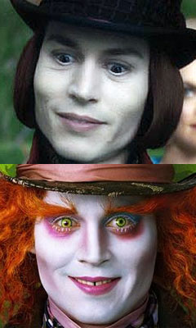
Во-первых, истинная причина странного поведения. У Вилли Вонка – это психическая (душевная) травма из детства, у Шляпника – физическое несовершенство.

Slide 34
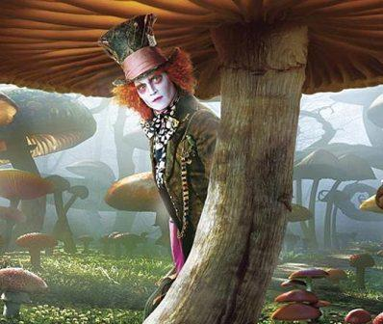
Во-вторых, мироощущение у героев фильмов Т. Бертона совершенно различное. Если Вилли Вонка воспринимает жизнь с детской наивностью, непосредственностью, и считает, что так и должно быть, то Шляпник настроен к внешнему миру агрессивно, защищаясь от реальности своей Шляпой.

Slide 35
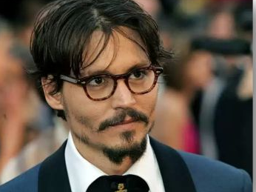
Вывод
Не случайно, роль Вилли Вонка в фильме «Чарли и шоколадная фабрика» и Шляпника в фильме «Алиса в стране чудес» сыграл один и тот же голливудский актер Джонни Депп. В одном из интервью он признавался, что и в его личности и поступках можно обнаружить много странного: «Сколько раз меня в жизни заносило, пока не останавливал меня близкий человек»
По словам режиссера двух картин, кто еще бы смог так здорово передать странность этих гениальных персонажей, кроме как Джонни Депп.

Slide 36
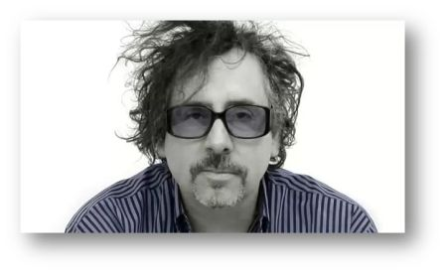
Вывод
Сам Тим Бертон в своей жизни отличается от обычных людей. С детства он был застенчивым интровертом, даже считал себя изгоем. Что и перенес на свои картины. Но сейчас Тим Бертон считается одним из самых лучших и гениальных режиссеров своего времени, что тоже подтверждает тот факт, что и самого режиссера можно отнести к типу человек-чудак.

Slide 37
Вывод
Таким образом, в работе мы раскрыли понятие образа человека-чудака, выявили основные характеристики этого типа, сравнили и доказали, что два ярких персонажа фильмов Т. Бертона Вилли вонка и Шляпник являются яркими представителями этого типа, доказали, что кинематограф может передать характерные особенности образа человек-чудак.

Slide 38
Вывод
Люди-чудаки часто встречаются и в обычной жизни. Это люди с нестандартным мышлением, их мало, поэтому они так выделяются из толпы. Но они вдохновляют нас на новые открытия, подталкивают вперед. Дают нам возможность не костенеть, иногда выходить за рамки разумности и оценить на себя с их точки зрения. Потому что в каждом из нас есть небольшая частица человека-чудака.

Slide 39
Используемая литература
1.Фильм «Чарли и Шоколадная фабрика», 2005.
2. «Алиса в стране Чудес», 2010.
3. http://tolkslovar.ru/ (Толковый словарь русского языка).
4. Ожегов С. И., Словарь русского языка, М., 1973.
5. Даль В. И., Толковый словарь живого великорусского языка, ч. 1—4, СПБ, 1955.
6.http://www.dissercat.com/content/geroi-chudak-v-avstriiskoi-i-russkoi-literature-xix-veka grilpartser-gogol-leskov-rozegger
7. http://zexy-999.ru/item/items19155.html
8. http://fanparty.ru/fanclubs/freddie-highmore/tribune/113281

Slide 40
Спасибо за внимание!

